Slide 1

YAPAY ZEKÂ DESTEKLİ
COĞRAFİ BİLGİ SİSTEMLERİ
3. HAFTA
Harita Tasarımı ve Mekânsal Görselleştirme
YBS 363 · Ankara Bilim Üniversitesi
Dr. Murat BAŞEĞMEZ
Notes:
Anlatım notu: Haftanın konusunu önceki dersle ilişkilendirerek açın.
Kaynak: https://pro.arcgis.com/en/pro-app/3.5/help/mapping/layer-properties/symbolize-feature-layers.htm; kullanıcı tarafından sağlanan GIS ders notları

Slide 2
Bu haftanın öğrenme çıktıları
3. HAFTA
01
02
03
Kavram
Uygulama
Eleştiri
Temel terimleri doğru kullanır
ArcGIS Pro iş akışını yürütür
Veri ve yöntem sınırlılıklarını açıklar
YBS 363
Dr. Murat BAŞEĞMEZ
Notes:
Anlatım notu: Kavramları örnek üzerinden açıklayın.
Kaynak: https://pro.arcgis.com/en/pro-app/3.5/help/mapping/layer-properties/symbolize-feature-layers.htm; kullanıcı tarafından sağlanan GIS ders notları

Slide 3
Üç saatlik ders akışı
3. HAFTA
İlk bölüm: kavramsal temel ve görsel örnekler
İkinci bölüm: ArcGIS Pro üzerinde adım adım gösterim
Üçüncü bölüm: yönlendirilmiş laboratuvar ve değerlendirme
YBS 363
Dr. Murat BAŞEĞMEZ
Notes:
Anlatım notu: Dersin sonunda teslim edilecek küçük çıktıyı başta açıklayın.
Kaynak: https://pro.arcgis.com/en/pro-app/3.5/help/mapping/layer-properties/symbolize-feature-layers.htm; kullanıcı tarafından sağlanan GIS ders notları

Slide 4
BÖLÜM 1
Haritanın amacı
Harita, belirli bir kullanıcı ve karar bağlamı için tasarlanır
Notes:
Anlatım notu: Harita, belirli bir kullanıcı ve karar bağlamı için tasarlanır
Kaynak: Ders planı

Slide 5
Haritanın amacı
3. HAFTA
01
02
03
Amaç
Hedef kitle
Ortam
Haritanın cevapladığı soru
Okuma düzeyi ve ihtiyaç
Ekran, baskı veya mobil
YBS 363
Dr. Murat BAŞEĞMEZ
Notes:
Anlatım notu: Kavramları örnek üzerinden açıklayın.
Kaynak: https://pro.arcgis.com/en/pro-app/3.5/help/mapping/layer-properties/symbolize-feature-layers.htm; kullanıcı tarafından sağlanan GIS ders notları

Slide 6
Haritanın amacı: kavram ve uygulama
3. HAFTA
Kavramsal anlam
ArcGIS Pro karşılığı
Amaç: Haritanın cevapladığı soru
Map, Layout ve paylaşım boyutu ayarları
Hedef kitle: Okuma düzeyi ve ihtiyaç
Çıktı haritada ve tabloda birlikte incelenir.
Ortam: Ekran, baskı veya mobil
Parametreler ve ortam ayarları kaydedilir.
YBS 363
Dr. Murat BAŞEĞMEZ
Notes:
Anlatım notu: Kavram ile yazılım aracını ilişkilendirin; araç adını kavramın yerine kullanmayın.
Kaynak: https://pro.arcgis.com/en/pro-app/3.5/help/mapping/layer-properties/symbolize-feature-layers.htm; kullanıcı tarafından sağlanan GIS ders notları

Slide 7
Haritanın amacı iş akışı
3. HAFTA
01
02
03
04
05
Soru
Veri
İşlem
Kontrol
Yorum
Harita, belirli bir kullanıcı ve karar bağlamı için tasarlanır
Amaç ve Hedef kitle
Map, Layout ve paylaşım boyutu ayarları
Parametre ve çıktı kalitesi
Karar bağlamı ve sınırlılık
YBS 363
Dr. Murat BAŞEĞMEZ
Notes:
Anlatım notu: İş akışını öğrencilerin kendi proje sorularına uyarlamasını isteyin.
Kaynak: https://pro.arcgis.com/en/pro-app/3.5/help/mapping/layer-properties/symbolize-feature-layers.htm; kullanıcı tarafından sağlanan GIS ders notları

Slide 8
Haritanın amacı için kritik kontroller
3. HAFTA
1
2
3
!
Veri
Ölçek
Yöntem
Risk
Girdi verisi amaç gereksinimini karşılıyor mu?
Analiz birimi ve çözünürlük soruya uygun mu?
Map, Layout ve paylaşım boyutu ayarları parametreleri gerekçelendirildi mi?
Tek bir harita her kullanıcı için uygun değildir
YBS 363
Dr. Murat BAŞEĞMEZ
Notes:
Anlatım notu: Bu kontrolleri uygulama öncesinde kısa bir kontrol listesi olarak kullanın.
Kaynak: https://pro.arcgis.com/en/pro-app/3.5/help/mapping/layer-properties/symbolize-feature-layers.htm; kullanıcı tarafından sağlanan GIS ders notları

Slide 9
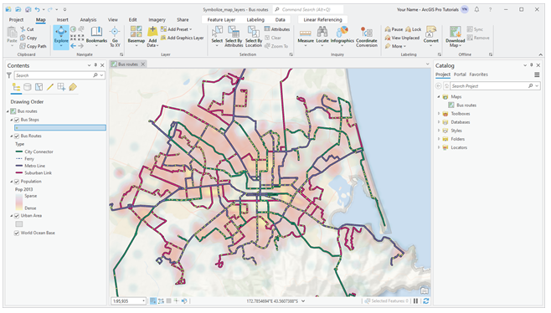
Haritanın amacı: görsel uygulama
3. HAFTA
Harita, belirli bir kullanıcı ve karar bağlamı için tasarlanır
YBS 363
Dr. Murat BAŞEĞMEZ
Notes:
Anlatım notu: Görseldeki veri katmanlarını, analiz girdilerini ve olası çıktıları öğrencilere buldurun.
Kaynak: https://pro.arcgis.com/en/pro-app/3.5/help/mapping/layer-properties/symbolize-feature-layers.htm; kullanıcı tarafından sağlanan GIS ders notları

Slide 10
BÖLÜM 2
Görsel değişkenler
Renk, boyut, biçim ve doku verinin anlamını kodlar
Notes:
Anlatım notu: Renk, boyut, biçim ve doku verinin anlamını kodlar
Kaynak: Ders planı

Slide 11
Görsel değişkenler
3. HAFTA
01
02
03
Renk tonu
Açıklık
Boyut
Kategori ayrımı
Sayısal sıra
Miktar karşılaştırması
YBS 363
Dr. Murat BAŞEĞMEZ
Notes:
Anlatım notu: Kavramları örnek üzerinden açıklayın.
Kaynak: https://pro.arcgis.com/en/pro-app/3.5/help/mapping/layer-properties/symbolize-feature-layers.htm; kullanıcı tarafından sağlanan GIS ders notları

Slide 12
Görsel değişkenler: kavram ve uygulama
3. HAFTA
Kavramsal anlam
ArcGIS Pro karşılığı
Renk tonu: Kategori ayrımı
Symbology pane ve Gallery
Açıklık: Sayısal sıra
Çıktı haritada ve tabloda birlikte incelenir.
Boyut: Miktar karşılaştırması
Parametreler ve ortam ayarları kaydedilir.
YBS 363
Dr. Murat BAŞEĞMEZ
Notes:
Anlatım notu: Kavram ile yazılım aracını ilişkilendirin; araç adını kavramın yerine kullanmayın.
Kaynak: https://pro.arcgis.com/en/pro-app/3.5/help/mapping/layer-properties/symbolize-feature-layers.htm; kullanıcı tarafından sağlanan GIS ders notları

Slide 13
Görsel değişkenler iş akışı
3. HAFTA
01
02
03
04
05
Soru
Veri
İşlem
Kontrol
Yorum
Renk, boyut, biçim ve doku verinin anlamını kodlar
Renk tonu ve Açıklık
Symbology pane ve Gallery
Parametre ve çıktı kalitesi
Karar bağlamı ve sınırlılık
YBS 363
Dr. Murat BAŞEĞMEZ
Notes:
Anlatım notu: İş akışını öğrencilerin kendi proje sorularına uyarlamasını isteyin.
Kaynak: https://pro.arcgis.com/en/pro-app/3.5/help/mapping/layer-properties/symbolize-feature-layers.htm; kullanıcı tarafından sağlanan GIS ders notları

Slide 14
Görsel değişkenler için kritik kontroller
3. HAFTA
1
2
3
!
Veri
Ölçek
Yöntem
Risk
Girdi verisi renk tonu gereksinimini karşılıyor mu?
Analiz birimi ve çözünürlük soruya uygun mu?
Symbology pane ve Gallery parametreleri gerekçelendirildi mi?
Yanlış görsel değişken sıralı veriyi kategorik gösterebilir
YBS 363
Dr. Murat BAŞEĞMEZ
Notes:
Anlatım notu: Bu kontrolleri uygulama öncesinde kısa bir kontrol listesi olarak kullanın.
Kaynak: https://pro.arcgis.com/en/pro-app/3.5/help/mapping/layer-properties/symbolize-feature-layers.htm; kullanıcı tarafından sağlanan GIS ders notları

Slide 15
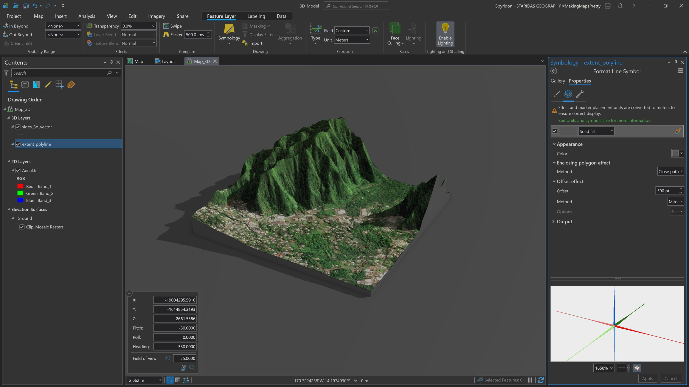
Görsel değişkenler: görsel uygulama
3. HAFTA
Renk, boyut, biçim ve doku verinin anlamını kodlar
YBS 363
Dr. Murat BAŞEĞMEZ
Notes:
Anlatım notu: Görseldeki veri katmanlarını, analiz girdilerini ve olası çıktıları öğrencilere buldurun.
Kaynak: https://pro.arcgis.com/en/pro-app/3.5/help/mapping/layer-properties/symbolize-feature-layers.htm; kullanıcı tarafından sağlanan GIS ders notları

Slide 16
BÖLÜM 3
Sınıflandırma yöntemleri
Sınıf sınırları haritanın gösterdiği örüntüyü değiştirir
Notes:
Anlatım notu: Sınıf sınırları haritanın gösterdiği örüntüyü değiştirir
Kaynak: Ders planı

Slide 17
Sınıflandırma yöntemleri
3. HAFTA
01
02
03
Natural Breaks
Quantile
Equal Interval
Verideki doğal kümeler
Her sınıfta eşit gözlem
Eşit değer aralığı
YBS 363
Dr. Murat BAŞEĞMEZ
Notes:
Anlatım notu: Kavramları örnek üzerinden açıklayın.
Kaynak: https://pro.arcgis.com/en/pro-app/3.5/help/mapping/layer-properties/symbolize-feature-layers.htm; kullanıcı tarafından sağlanan GIS ders notları

Slide 18
Sınıflandırma yöntemleri: kavram ve uygulama
3. HAFTA
Kavramsal anlam
ArcGIS Pro karşılığı
Natural Breaks: Verideki doğal kümeler
Graduated Colors ve histogram
Quantile: Her sınıfta eşit gözlem
Çıktı haritada ve tabloda birlikte incelenir.
Equal Interval: Eşit değer aralığı
Parametreler ve ortam ayarları kaydedilir.
YBS 363
Dr. Murat BAŞEĞMEZ
Notes:
Anlatım notu: Kavram ile yazılım aracını ilişkilendirin; araç adını kavramın yerine kullanmayın.
Kaynak: https://pro.arcgis.com/en/pro-app/3.5/help/mapping/layer-properties/symbolize-feature-layers.htm; kullanıcı tarafından sağlanan GIS ders notları

Slide 19
Sınıflandırma yöntemleri iş akışı
3. HAFTA
01
02
03
04
05
Soru
Veri
İşlem
Kontrol
Yorum
Sınıf sınırları haritanın gösterdiği örüntüyü değiştirir
Natural Breaks ve Quantile
Graduated Colors ve histogram
Parametre ve çıktı kalitesi
Karar bağlamı ve sınırlılık
YBS 363
Dr. Murat BAŞEĞMEZ
Notes:
Anlatım notu: İş akışını öğrencilerin kendi proje sorularına uyarlamasını isteyin.
Kaynak: https://pro.arcgis.com/en/pro-app/3.5/help/mapping/layer-properties/symbolize-feature-layers.htm; kullanıcı tarafından sağlanan GIS ders notları

Slide 20
Sınıflandırma yöntemleri için kritik kontroller
3. HAFTA
1
2
3
!
Veri
Ölçek
Yöntem
Risk
Girdi verisi natural breaks gereksinimini karşılıyor mu?
Analiz birimi ve çözünürlük soruya uygun mu?
Graduated Colors ve histogram parametreleri gerekçelendirildi mi?
Yöntem belirtilmeden sınıflandırılmış harita yanıltıcı olabilir
YBS 363
Dr. Murat BAŞEĞMEZ
Notes:
Anlatım notu: Bu kontrolleri uygulama öncesinde kısa bir kontrol listesi olarak kullanın.
Kaynak: https://pro.arcgis.com/en/pro-app/3.5/help/mapping/layer-properties/symbolize-feature-layers.htm; kullanıcı tarafından sağlanan GIS ders notları

Slide 21
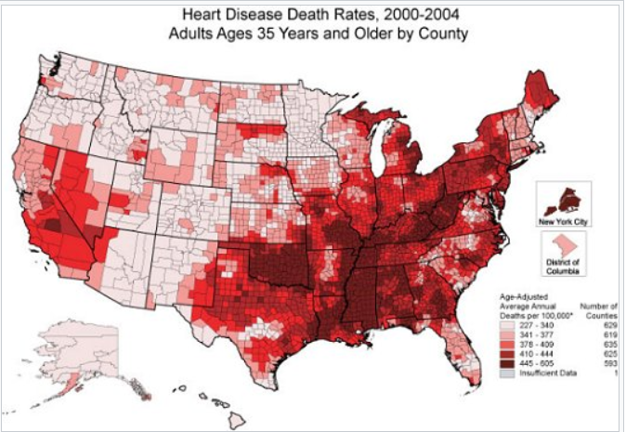
Sınıflandırma yöntemleri: görsel uygulama
3. HAFTA
Sınıf sınırları haritanın gösterdiği örüntüyü değiştirir
YBS 363
Dr. Murat BAŞEĞMEZ
Notes:
Anlatım notu: Görseldeki veri katmanlarını, analiz girdilerini ve olası çıktıları öğrencilere buldurun.
Kaynak: https://pro.arcgis.com/en/pro-app/3.5/help/mapping/layer-properties/symbolize-feature-layers.htm; kullanıcı tarafından sağlanan GIS ders notları

Slide 22
BÖLÜM 4
Etiket ve açıklama
Metin hiyerarşisi haritanın okunabilirliğini belirler
Notes:
Anlatım notu: Metin hiyerarşisi haritanın okunabilirliğini belirler
Kaynak: Ders planı

Slide 23
Etiket ve açıklama
3. HAFTA
01
02
03
Label
Annotation
Lejant
Dinamik metin
Düzenlenebilir kalıcı metin
Sembol anlamlarının açıklaması
YBS 363
Dr. Murat BAŞEĞMEZ
Notes:
Anlatım notu: Kavramları örnek üzerinden açıklayın.
Kaynak: https://pro.arcgis.com/en/pro-app/3.5/help/mapping/layer-properties/symbolize-feature-layers.htm; kullanıcı tarafından sağlanan GIS ders notları

Slide 24
Etiket ve açıklama: kavram ve uygulama
3. HAFTA
Kavramsal anlam
ArcGIS Pro karşılığı
Label: Dinamik metin
Labeling tab, Label Class ve Convert Labels
Annotation: Düzenlenebilir kalıcı metin
Çıktı haritada ve tabloda birlikte incelenir.
Lejant: Sembol anlamlarının açıklaması
Parametreler ve ortam ayarları kaydedilir.
YBS 363
Dr. Murat BAŞEĞMEZ
Notes:
Anlatım notu: Kavram ile yazılım aracını ilişkilendirin; araç adını kavramın yerine kullanmayın.
Kaynak: https://pro.arcgis.com/en/pro-app/3.5/help/mapping/layer-properties/symbolize-feature-layers.htm; kullanıcı tarafından sağlanan GIS ders notları

Slide 25
Etiket ve açıklama iş akışı
3. HAFTA
01
02
03
04
05
Soru
Veri
İşlem
Kontrol
Yorum
Metin hiyerarşisi haritanın okunabilirliğini belirler
Label ve Annotation
Labeling tab, Label Class ve Convert Labels
Parametre ve çıktı kalitesi
Karar bağlamı ve sınırlılık
YBS 363
Dr. Murat BAŞEĞMEZ
Notes:
Anlatım notu: İş akışını öğrencilerin kendi proje sorularına uyarlamasını isteyin.
Kaynak: https://pro.arcgis.com/en/pro-app/3.5/help/mapping/layer-properties/symbolize-feature-layers.htm; kullanıcı tarafından sağlanan GIS ders notları

Slide 26
Etiket ve açıklama için kritik kontroller
3. HAFTA
1
2
3
!
Veri
Ölçek
Yöntem
Risk
Girdi verisi label gereksinimini karşılıyor mu?
Analiz birimi ve çözünürlük soruya uygun mu?
Labeling tab, Label Class ve Convert Labels parametreleri gerekçelendirildi mi?
Çok sayıda etiket görsel karmaşa yaratır
YBS 363
Dr. Murat BAŞEĞMEZ
Notes:
Anlatım notu: Bu kontrolleri uygulama öncesinde kısa bir kontrol listesi olarak kullanın.
Kaynak: https://pro.arcgis.com/en/pro-app/3.5/help/mapping/layer-properties/symbolize-feature-layers.htm; kullanıcı tarafından sağlanan GIS ders notları

Slide 27
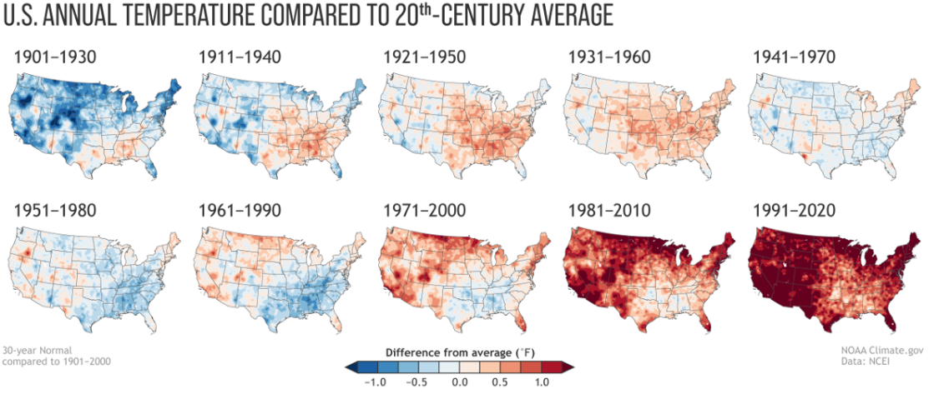
Etiket ve açıklama: görsel uygulama
3. HAFTA
Metin hiyerarşisi haritanın okunabilirliğini belirler
YBS 363
Dr. Murat BAŞEĞMEZ
Notes:
Anlatım notu: Görseldeki veri katmanlarını, analiz girdilerini ve olası çıktıları öğrencilere buldurun.
Kaynak: https://pro.arcgis.com/en/pro-app/3.5/help/mapping/layer-properties/symbolize-feature-layers.htm; kullanıcı tarafından sağlanan GIS ders notları

Slide 28
BÖLÜM 5
Layout ve etik
Başlık, ölçek ve kaynak bilgisi haritayı tamamlar
Notes:
Anlatım notu: Başlık, ölçek ve kaynak bilgisi haritayı tamamlar
Kaynak: Ders planı

Slide 29
Layout ve etik
3. HAFTA
01
02
03
Başlık
Kaynak
Erişilebilirlik
Haritanın konusu
Verinin kökeni
Renk körlüğü ve okunabilirlik
YBS 363
Dr. Murat BAŞEĞMEZ
Notes:
Anlatım notu: Kavramları örnek üzerinden açıklayın.
Kaynak: https://pro.arcgis.com/en/pro-app/3.5/help/mapping/layer-properties/symbolize-feature-layers.htm; kullanıcı tarafından sağlanan GIS ders notları

Slide 30
Layout ve etik: kavram ve uygulama
3. HAFTA
Kavramsal anlam
ArcGIS Pro karşılığı
Başlık: Haritanın konusu
Insert, Map Frame, Legend ve Export Layout
Kaynak: Verinin kökeni
Çıktı haritada ve tabloda birlikte incelenir.
Erişilebilirlik: Renk körlüğü ve okunabilirlik
Parametreler ve ortam ayarları kaydedilir.
YBS 363
Dr. Murat BAŞEĞMEZ
Notes:
Anlatım notu: Kavram ile yazılım aracını ilişkilendirin; araç adını kavramın yerine kullanmayın.
Kaynak: https://pro.arcgis.com/en/pro-app/3.5/help/mapping/layer-properties/symbolize-feature-layers.htm; kullanıcı tarafından sağlanan GIS ders notları

Slide 31
Layout ve etik iş akışı
3. HAFTA
01
02
03
04
05
Soru
Veri
İşlem
Kontrol
Yorum
Başlık, ölçek ve kaynak bilgisi haritayı tamamlar
Başlık ve Kaynak
Insert, Map Frame, Legend ve Export Layout
Parametre ve çıktı kalitesi
Karar bağlamı ve sınırlılık
YBS 363
Dr. Murat BAŞEĞMEZ
Notes:
Anlatım notu: İş akışını öğrencilerin kendi proje sorularına uyarlamasını isteyin.
Kaynak: https://pro.arcgis.com/en/pro-app/3.5/help/mapping/layer-properties/symbolize-feature-layers.htm; kullanıcı tarafından sağlanan GIS ders notları

Slide 32
Layout ve etik için kritik kontroller
3. HAFTA
1
2
3
!
Veri
Ölçek
Yöntem
Risk
Girdi verisi başlık gereksinimini karşılıyor mu?
Analiz birimi ve çözünürlük soruya uygun mu?
Insert, Map Frame, Legend ve Export Layout parametreleri gerekçelendirildi mi?
Renk ve sınıf seçimi algıyı bilinçsiz biçimde yönlendirebilir
YBS 363
Dr. Murat BAŞEĞMEZ
Notes:
Anlatım notu: Bu kontrolleri uygulama öncesinde kısa bir kontrol listesi olarak kullanın.
Kaynak: https://pro.arcgis.com/en/pro-app/3.5/help/mapping/layer-properties/symbolize-feature-layers.htm; kullanıcı tarafından sağlanan GIS ders notları

Slide 33
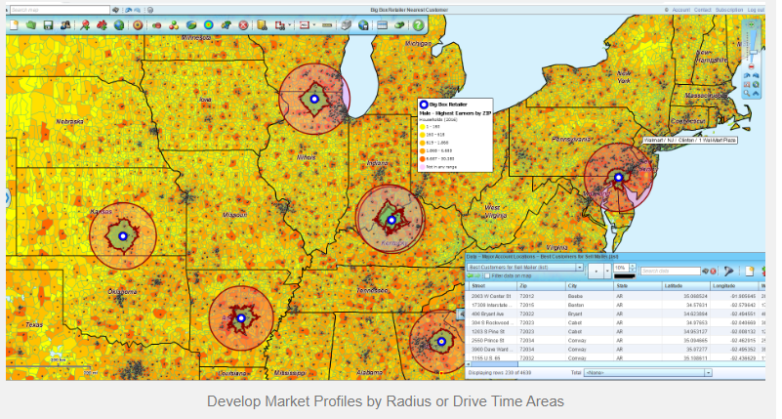
Layout ve etik: görsel uygulama
3. HAFTA
Başlık, ölçek ve kaynak bilgisi haritayı tamamlar
YBS 363
Dr. Murat BAŞEĞMEZ
Notes:
Anlatım notu: Görseldeki veri katmanlarını, analiz girdilerini ve olası çıktıları öğrencilere buldurun.
Kaynak: https://pro.arcgis.com/en/pro-app/3.5/help/mapping/layer-properties/symbolize-feature-layers.htm; kullanıcı tarafından sağlanan GIS ders notları

Slide 34
LABORATUVAR
Yönlendirilmiş uygulama
Aynı nüfus verisi için kategorik, dereceli renk ve oransal sembol haritaları üretip karşılaştırma
Notes:
Anlatım notu: Aynı nüfus verisi için kategorik, dereceli renk ve oransal sembol haritaları üretip karşılaştırma
Kaynak: Ders planı

Slide 35
Laboratuvar işlem planı
3. HAFTA
Çalışma klasörünü ve geodatabase'i hazırlayın.
Aynı nüfus verisi için kategorik, dereceli renk ve oransal sembol haritaları üretip karşılaştırma
Ara sonuçları harita ve tablo üzerinden kontrol edin.
İşlem geçmişini ve parametreleri kaydedin.
Son haritaya kısa yöntem ve sınırlılık notu ekleyin.
YBS 363
Dr. Murat BAŞEĞMEZ
Notes:
Anlatım notu: Uygulamayı küçük adımlara bölün ve her adımda öğrencilerin ekranını kontrol edin.
Kaynak: https://pro.arcgis.com/en/pro-app/3.5/help/mapping/layer-properties/symbolize-feature-layers.htm; kullanıcı tarafından sağlanan GIS ders notları

Slide 36
Laboratuvar teslim paketi
3. HAFTA
01
02
03
Harita
Kanıt
Yorum
Başlık, lejant, ölçek ve kaynak
Araç parametreleri veya notebook çıktısı
150-200 kelimelik bulgu ve sınırlılık
YBS 363
Dr. Murat BAŞEĞMEZ
Notes:
Anlatım notu: Kavramları örnek üzerinden açıklayın.
Kaynak: https://pro.arcgis.com/en/pro-app/3.5/help/mapping/layer-properties/symbolize-feature-layers.htm; kullanıcı tarafından sağlanan GIS ders notları

Slide 37
Uygulama kontrol listesi
3. HAFTA
01
02
03
Girdi
İşlem
Çıktı
Doğru katman, alan ve koordinat sistemi
Parametreler ve ortam ayarları kayıtlı
Harita, tablo ve yorum birbiriyle tutarlı
YBS 363
Dr. Murat BAŞEĞMEZ
Notes:
Anlatım notu: Kavramları örnek üzerinden açıklayın.
Kaynak: https://pro.arcgis.com/en/pro-app/3.5/help/mapping/layer-properties/symbolize-feature-layers.htm; kullanıcı tarafından sağlanan GIS ders notları

Slide 38
Dönem projesi bağlantısı
3. HAFTA
Bu haftanın kavramlarından hangisi proje probleminiz için zorunlu?
Hangi veri veya yöntem kararınızı en fazla etkileyebilir?
Bu haftaya ait bir kalite kontrol maddesini proje günlüğüne ekleyin.
YBS 363
Dr. Murat BAŞEĞMEZ
Notes:
Anlatım notu: Öğrencilerden proje günlüğüne kısa bir ek yapmalarını isteyin.
Kaynak: https://pro.arcgis.com/en/pro-app/3.5/help/mapping/layer-properties/symbolize-feature-layers.htm; kullanıcı tarafından sağlanan GIS ders notları

Slide 39
Ders sonu kontrolü 1
3. HAFTA
Haritanın amacı konusunda en önemli başlangıç kararı hangisidir?
A
Yalnız renk seçmek
B
Problem ve veri gereksinimini tanımlamak
C
En karmaşık aracı kullanmak
D
Çıktıyı kontrol etmeden paylaşmak
YBS 363
Dr. Murat BAŞEĞMEZ
Notes:
Anlatım notu: Doğru yanıt B seçeneğidir.
Kaynak: https://pro.arcgis.com/en/pro-app/3.5/help/mapping/layer-properties/symbolize-feature-layers.htm; kullanıcı tarafından sağlanan GIS ders notları

Slide 40
Ders sonu kontrolü 2
3. HAFTA
Aşağıdakilerden hangisi sınıflandırma yöntemleri çalışmasında kaliteyi en çok güçlendirir?
A
Parametreleri kaydetmek ve sonucu doğrulamak
B
Katman adlarını değiştirmemek
C
Yalnız tek ölçüt kullanmak
D
Haritayı mümkün olduğunca renkli yapmak
YBS 363
Dr. Murat BAŞEĞMEZ
Notes:
Anlatım notu: Doğru yanıt A seçeneğidir.
Kaynak: https://pro.arcgis.com/en/pro-app/3.5/help/mapping/layer-properties/symbolize-feature-layers.htm; kullanıcı tarafından sağlanan GIS ders notları

Slide 41
Ders sonu kontrolü 3
3. HAFTA
Bir ArcGIS Pro aracının çalışması neden tek başına doğru sonuç kanıtı değildir?
A
Araçlar yalnız rasterla çalıştığı için
B
Çıktı dosyası çok büyük olabileceği için
C
Veri, ölçek, parametre ve doğrulama sonucu etkilediği için
D
Haritada kuzey oku bulunmadığı için
YBS 363
Dr. Murat BAŞEĞMEZ
Notes:
Anlatım notu: Doğru yanıt C seçeneğidir.
Kaynak: https://pro.arcgis.com/en/pro-app/3.5/help/mapping/layer-properties/symbolize-feature-layers.htm; kullanıcı tarafından sağlanan GIS ders notları

Slide 42
3. HAFTA ÖZETİ
Harita Tasarımı ve Mekânsal Görselleştirme
Haritanın amacı
Görsel değişkenler
Sınıflandırma yöntemleri
Etiket ve açıklama
Layout ve etik
Gelecek haftaya hazırlık: kavramları uygulama dosyanızda tekrar edin
Notes:
Anlatım notu: Haftanın beş ana kavramını öğrencilerden örneklerle tekrar etmelerini isteyin.
Kaynak: https://pro.arcgis.com/en/pro-app/3.5/help/mapping/layer-properties/symbolize-feature-layers.htm; kullanıcı tarafından sağlanan GIS ders notları

Slide 43
Kaynaklar ve ileri okuma
3. HAFTA
https://pro.arcgis.com/en/pro-app/3.5/help/mapping/layer-properties/symbolize-feature-layers.htm
ArcGIS Pro 3.5 Documentation
Kullanıcı tarafından sağlanan GIS ders notları
Ders içi uygulama verileri ve konuşmacı notları
YBS 363
Dr. Murat BAŞEĞMEZ
Notes:
Anlatım notu: Kaynakları ders sonrası öğrencilerle paylaşın.
Kaynak: https://pro.arcgis.com/en/pro-app/3.5/help/mapping/layer-properties/symbolize-feature-layers.htm; kullanıcı tarafından sağlanan GIS ders notları

